Slide 1

Algorithm HW5 (C)
第16組 王思閎 杜家漢 歐巧妤
2022/03/29

Slide 2
Table of contents
01
02
題目敘述
流程圖
03
04
05
Pseudo code
執行結果
複雜度分析

Slide 3
01
題目敘述

Slide 4
設計一個演算法並分析其複雜度，此演算法可以輸入長度為m的序列X及長度為n的序列Y，輸出 true或是false，分別代表X是或不是Y的子序列。

Slide 5
02
流程圖

Slide 6
start
For i=0 to m
For j=0 to n
Input string X[m]、Y[n]
Create c[m+1][n+1]
if(X[i]==Y[j])
Else if(c[i-1][j] >= c[i][j-1])
no
no
yes
if( n > m )
cout ‘False’
yes
yes
no
C[i][j] = c[i-1][j-1]+1
C[i][j] = c[i-1][j]
C[i][j] = c[i][j-1]
For i=0 to m
c[i][0]=0
If X[m][n]==m
no
For i=0 to n
yes
c[0][i]=0
end
cout 'True’
cout 'False’

Slide 7
03
Pseudo code

Slide 8
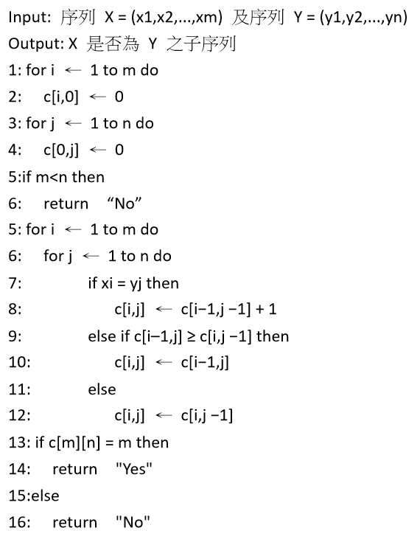

Slide 9
04
執行結果

Slide 10
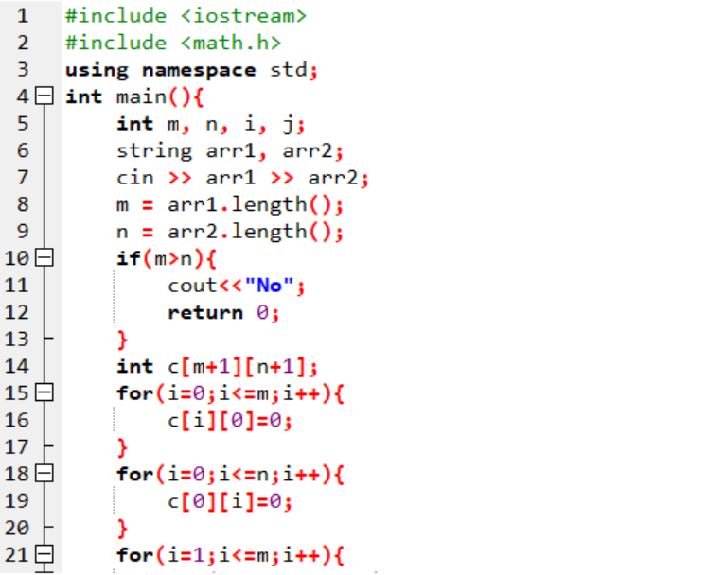
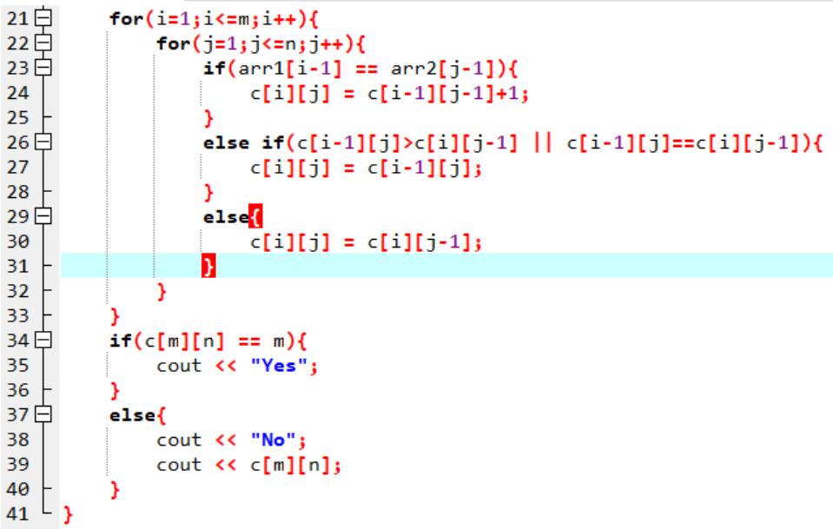
程式碼

Slide 11
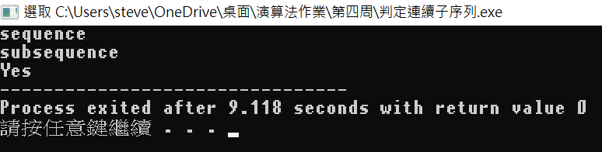
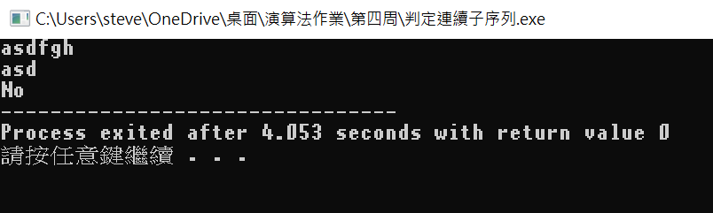
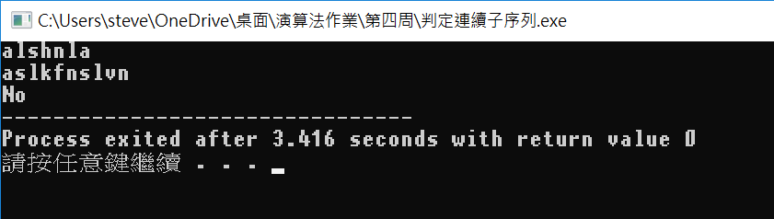
執行結果
序列X為序列Y之子序列
序列X的長度大餘序列Y
序列X非序列Y之子序列

Slide 12
05
複雜度分析

Slide 13
時間複雜度 O(m*n)
空間複雜度O(m*n)

Slide 14
Thanks!
Does anyone have any questions?

